Slide 1
小学校 体育科（運動領域）
〔第３学年及び第４学年〕
ゲーム：ベースボール型ゲーム
「ティーボール」
【思考力、判断力、表現力等編】

Slide 2
①あなたは、ティーボールで打つときにどの道具を使ったらいいと思いますか？

Slide 3
①あなたは、ティーボールで打つときにどの道具を使ったらいいと思いますか？ 理由は？
A バット
B ラケット
C その他（自分が使いたい道具）

Slide 4
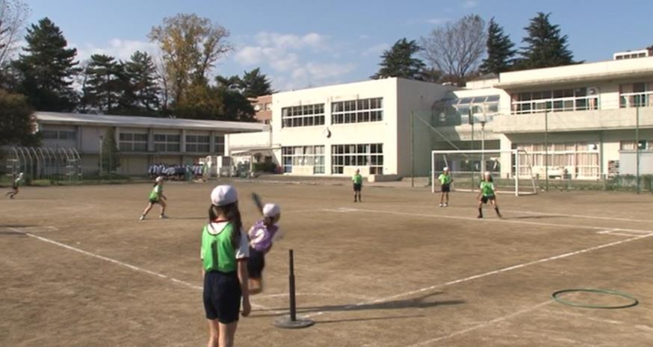
A バット・・・遠くに打ちたい
（※狙ったところに打ちたい）
参考
「やさしいベースボール型授業（指導用教材）」一般社団法人日本野球機構（NPB）

Slide 5
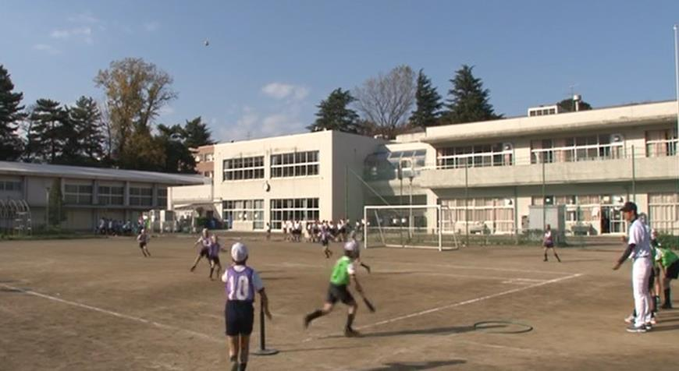
B ラケット・・・ボールに当てたい
（※狙ったところに打ちたい）
参考
「やさしいベースボール型授業（指導用教材）」一般社団法人日本野球機構（NPB）

Slide 6
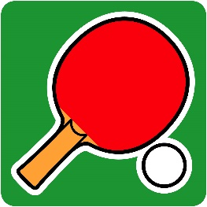
C その他
例 ・太くて短いバット
・ガムテープでぐるぐる
巻きにしたバット
・バドミントン、卓球のラケット

Slide 7
②どうしたら、もっと点数が取れるようになるのかな？
こうげき面

Slide 8
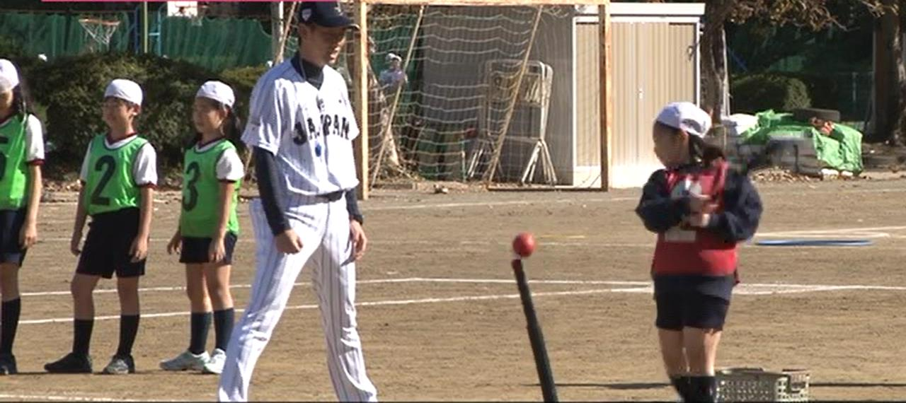
※１ なかなかボールが飛ばない…
参考
「やさしいベースボール型授業（指導用教材）」一般社団法人日本野球機構（NPB）

Slide 9
②（１）なかなかボールが前に飛びません。どうしたらいいと思いますか？ 理由は？
A ボールをよく見て打つ！
B 打つしゅん間に力を入れる！
C その他（自分が考えた方法）

Slide 10
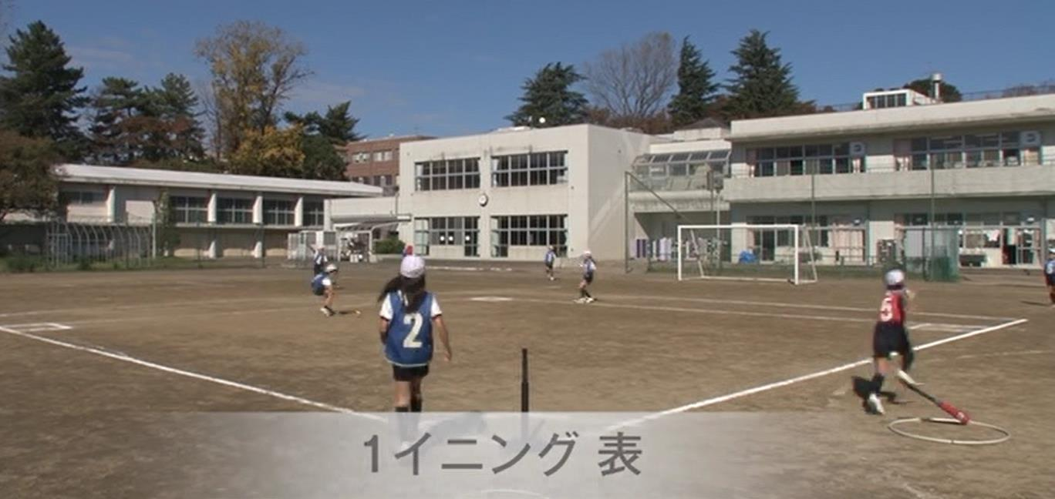
※２ 守りの正面ばかりにボールが飛び、
高得点が出ない…
参考
「やさしいベースボール型授業（指導用教材）」一般社団法人日本野球機構（NPB）

Slide 11
②（２）守りの正面ばかりに飛び、高得点が出ません。どうしたらいいと思いますか？ 理由は？
A 守りがいないところをねらって打つ！
B 外野の頭をこえるくらい遠くへ打つ！C その他（自分が考えた方法）

Slide 12
③どうしたら、もっと点数を取られないようになるのかな？
しゅび面

Slide 13
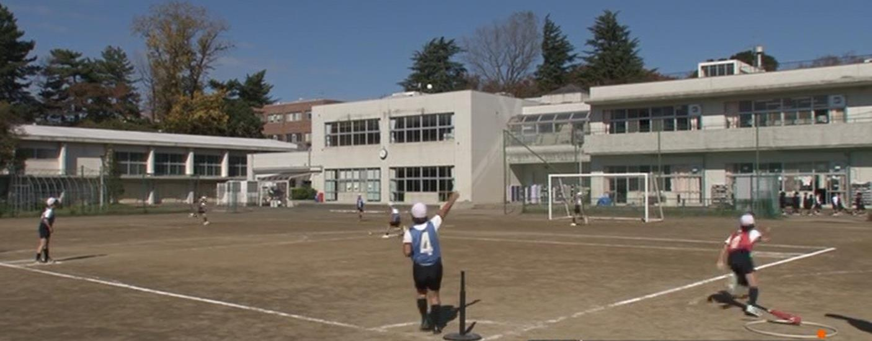
※１ ボールが横をすり抜けていってしまう…
参考
「やさしいベースボール型授業（指導用教材）」一般社団法人日本野球機構（NPB）

Slide 14
③（１）ボールが横をすりぬけていってしまいます。どうしたらいいと思いますか？ 理由は？
A 少し後ろを守り、ボールの正面に
すばやく移動する。
B 相手が打ちそうな場所を予想して
守っておく。
C その他（自分が考えた方法）

Slide 15
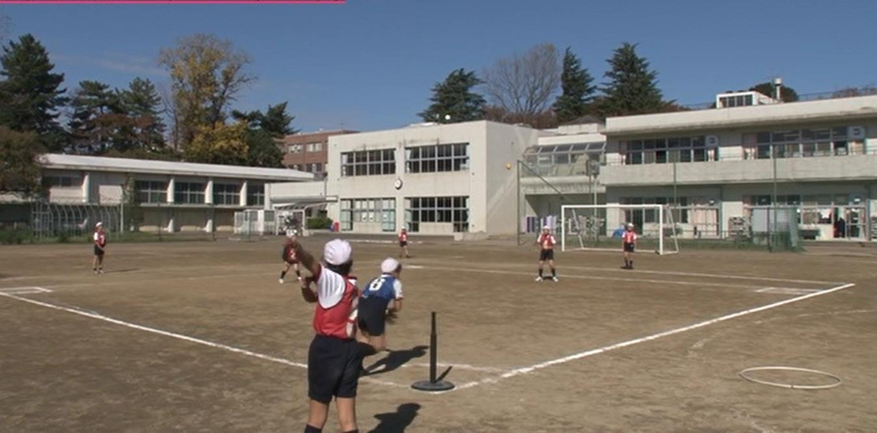
※２ ボールが頭の上をこえていってしまう…
参考
「やさしいベースボール型授業（指導用教材）」一般社団法人日本野球機構（NPB）

Slide 16
③（２）ボールが頭の上をこえていってしまいます。どうしたらいいと思いますか？ 理由は？
A もっと後ろに下がって守り、ボールを
後ろにやらないようにする。
B 相手が打ちそうな場所を予想して
守っておく。
C その他（自分が考えた方法）

Slide 17
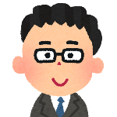
③（３）どうしたら、チームでもっと点数が取られないようになると思いますか？
考えたことを学習カードにまとめよう！

Slide 18
学習カードにまとめた理由などについては、授業の中でみんなで考えよう！

